Slide 1
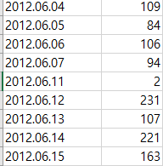
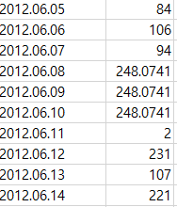
사례1 (결측 값 처리)
이전의 excel 파일 스크린 샷
이후의 excel 파일 스크린 샷
이전의 excel파일에서 결측 처리 된 날짜를 찾은 후 추가해주었습니다. 모기 데이터는 저 같은 경우는 6월의 평균을 넣었습니다.

Slide 2
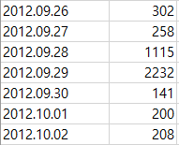
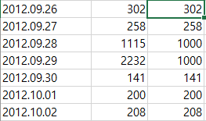
사례 2 : 잡음완화
이전의 excel 파일
이후의 excel 파일
* 1000마리 이상은 1000마리로 바꿔주었습니다.

Slide 3
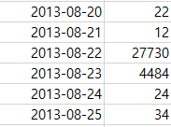
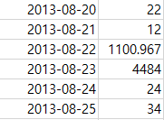
사례 3 이상 점 분석
이전의 excel 파일
이후의 excel 파일
3일 이상 자료에서 모기포집이 1만 마리 이상이면 결측 으로 처리하지만 제가 하는 파일에선 하루만 1만 마리 이상이라 결측 처리 했습니다. 8월의 평균으로 값을 대체해주었습니다.

Slide 4
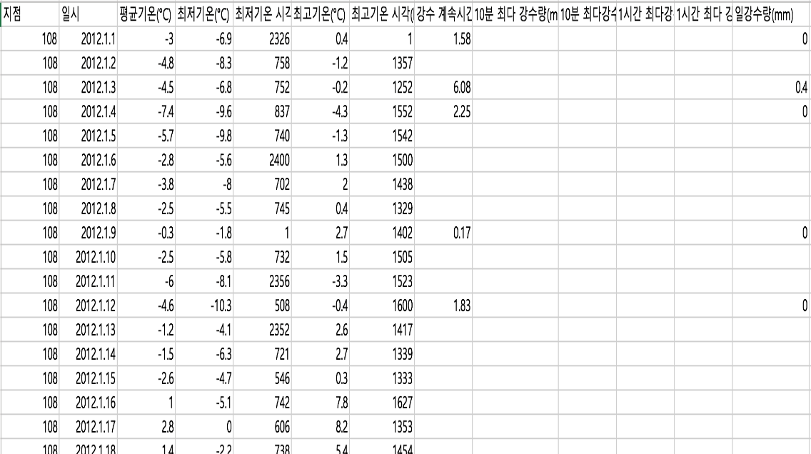
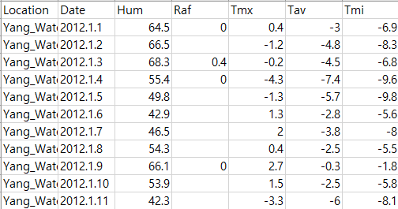
사례4 데이터 통합 및 이슈
이전의 excel 파일
이후의 excel 파일

Slide 5
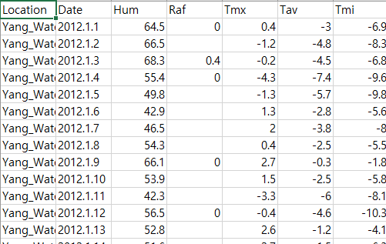
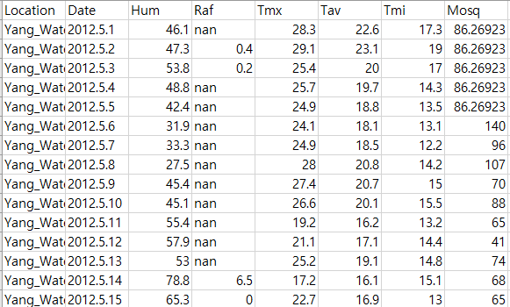
사례4 데이터 통합 및 이슈-2
이전의 excel 파일
이후의 excel 파일

Slide 6
사례4 데이터 통합 및 이슈 설명
앞에 페이지는 서울시에서 받은 자료를 토대로 우리가 필요한 습도 강수량 최고, 평균, 최저 온도만 놔두고 지웠습니다.
2번째 페이지에서는 양평빗물펌프장에서 수집된 날짜 별 모기데이터를 붙여주었습니다. 요소들 데이터와 모기데이터가 중복된 날짜만 모기 마리 수의 column을 붙여주었습니다.

Slide 7
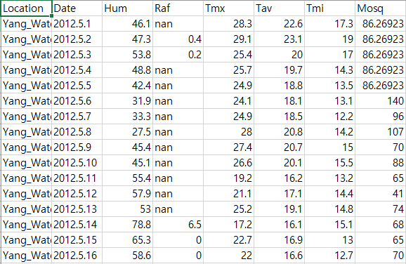
사례 5 데이터 변환-이전 데이터
**이 데이터를 가지고 각 요소별 누적 데이터를 만들어야 합니다. 당일 부터 30일치 누적데이터를 만듭니다.

Slide 8
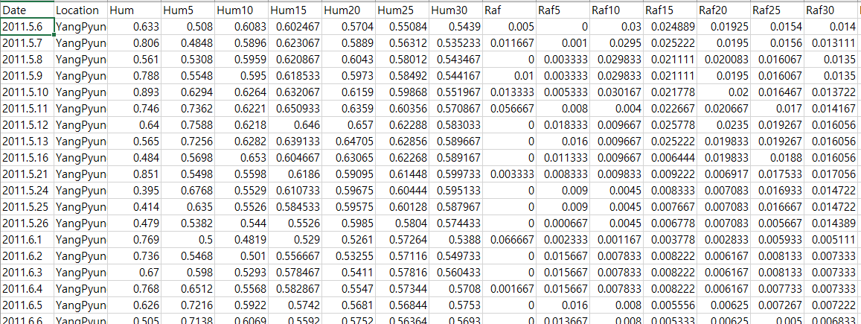
사례 5 데이터 변환 – 이후 데이터
** 습도,강수량, 3가지 온도 별로 누적 값을 만들고 당일,5일,10일 5일 간격의 column만 놔둔 모습입니다.

